Slide 1
Ya la higuera brotó hojas, Marana tha
Carlos E. Puente
University of California, Davis
UNIMINUTO
Bogotá, 20 de Agosto de 2014

Slide 2
La higuera y las Sagradas Escrituras
Adán y Eva se cubren con hojas de la higuera (Gn 3:7)
un símbolo de Israel conjuntamente con la vid (Os 2:14)
el rey Ezequías es sanado por el profeta Isaías (Is 38:21)

Slide 3
La higuera y las Sagradas Escrituras
Adán y Eva se cubren con hojas de la higuera (Gn 3:7)
un símbolo de Israel conjuntamente con la vid (Os 2:14)
el rey Ezequías es sanado por el profeta Isaías (Is 38:21)
Natanael es visto bajo la higuera (Jn 1:47–51)
la parábola de la higuera estéril (Lc 13:6–9)
Jesús maldice una higuera sin fruto (Mt 21:18–22, Mc 11:12–23)
la parábola de la higuera (Mc 13:28–31, Lc 21:29–33)

Slide 4
El mapa logístico
$$X_{k+1}=αX_{k}\left(1−X_{k}\right), α∈\left[0,4\right]$$
... una población de “conejos” en función del tiempo

Slide 5
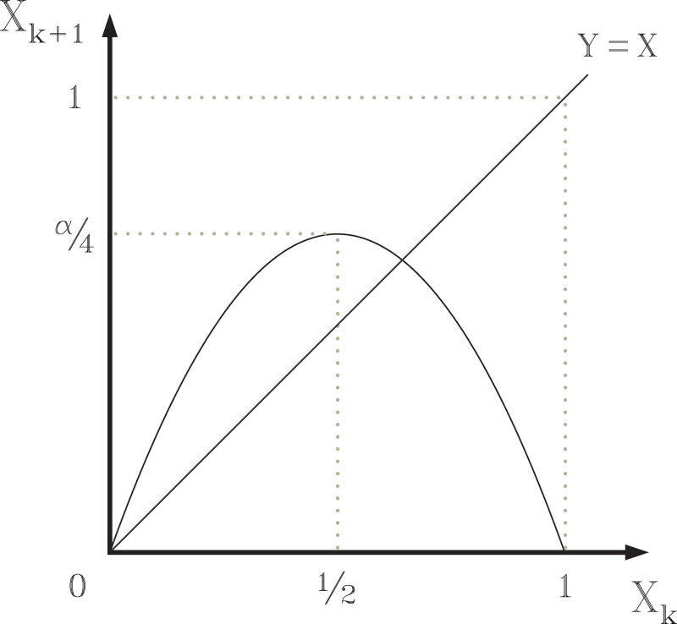
El mapa logístico
$$X_{k+1}=αX_{k}\left(1−X_{k}\right), α∈\left[0,4\right]$$
... una población de “conejos” en función del tiempo

Slide 6


El mapa logístico
$$X_{k+1}=αX_{k}\left(1−X_{k}\right), α∈\left[0,4\right]$$
... una población de “conejos” en función del tiempo
$$α=2.8$$

Slide 7
El mapa logístico
$$X_{k+1}=αX_{k}\left(1−X_{k}\right), α∈\left[0,4\right]$$
... una población de “conejos” en función del tiempo
$$α=2.8$$
diferentes casos dependiendo del parámetro $α$:

Slide 8
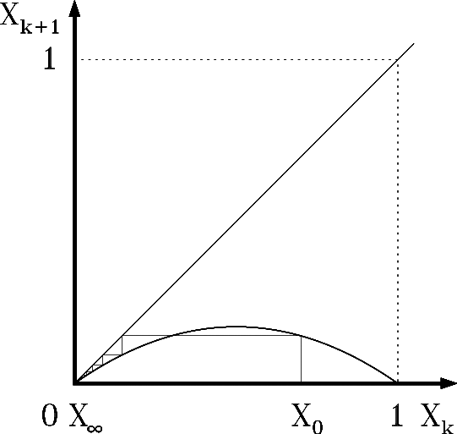



La dinámica logística
$$X=Y$$
$$0<α≤1$$
$$X_{∞}=0$$

Slide 9

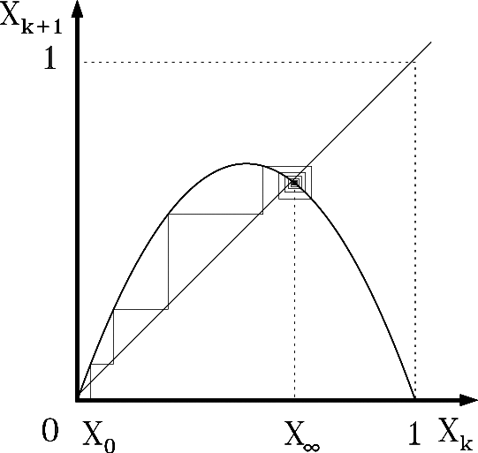




La dinámica logística
$$X=Y$$
$$0<α≤1$$
$$1<α≤3$$
$$X_{∞}=0$$
$X_{∞}=\frac{α−1}{α}$

Slide 10

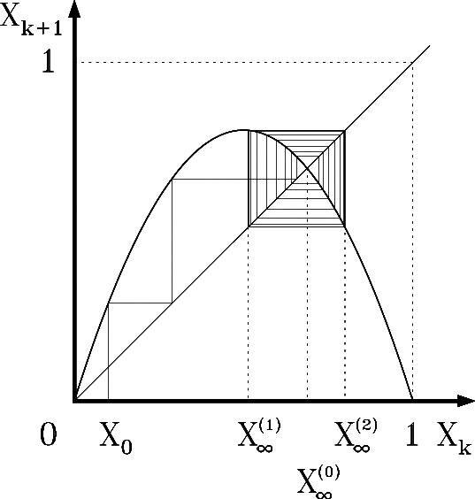
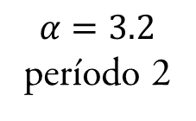


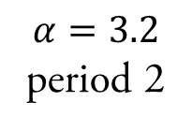

La dinámica logística
$$0<α≤1$$
$$1<α≤3$$
$$X_{∞}=0$$
$X_{∞}=\frac{α−1}{α}$
$$X=Y$$
$$α=3.2$$
período 2

Slide 11

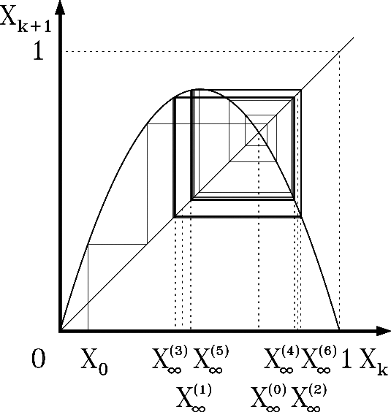
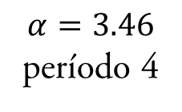
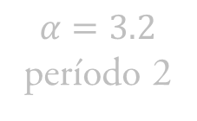
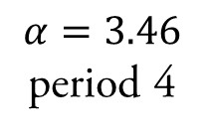
La dinámica logística
$$0<α≤1$$
$$1<α≤3$$
$$X_{∞}=0$$
$X_{∞}=\frac{α−1}{α}$
$$X=Y$$
$$α=3.2$$
período 2
$$α=3.46$$
período 4

Slide 12

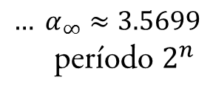
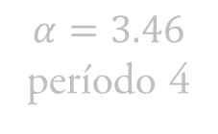
La dinámica logística
$$0<α≤1$$
$$1<α≤3$$
$$X_{∞}=0$$
$X_{∞}=\frac{α−1}{α}$
$$α=3.2$$
período 2
$$α=3.46$$
período 4
$${… α}_{∞}≈3.5699$$
período $2^{n}$

Slide 13
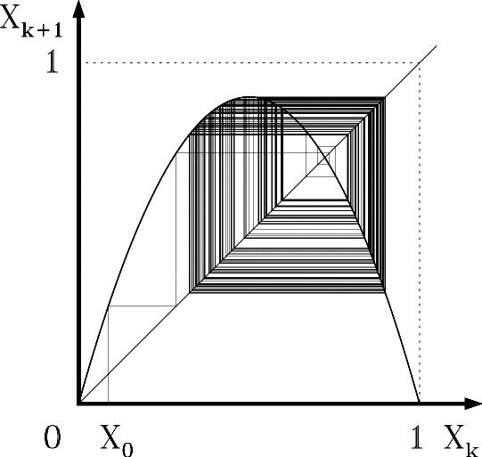
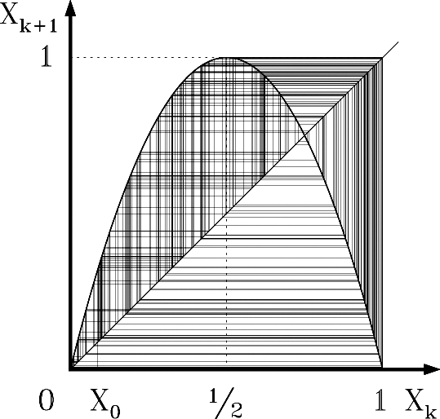

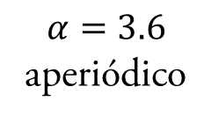
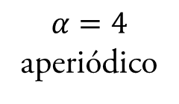
La dinámica logística
$$(α>α_{∞}≈3.5699)$$
$$X=Y$$
$$α=3.6$$
aperiódico
$$α=4$$
aperiódico

Slide 14

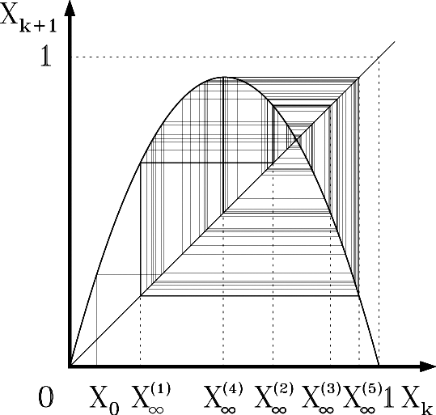
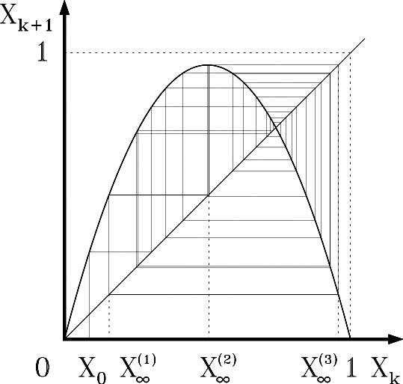

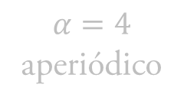
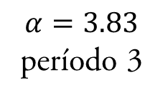
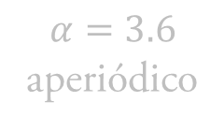
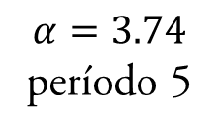
La dinámica logística
$$(α>α_{∞}≈3.5699)$$
$$X=Y$$
$$α=3.6$$
aperiódico
$$α=3.74$$
período 5
$$α=3.83$$
período 3
$$α=4$$
aperiódico

Slide 15
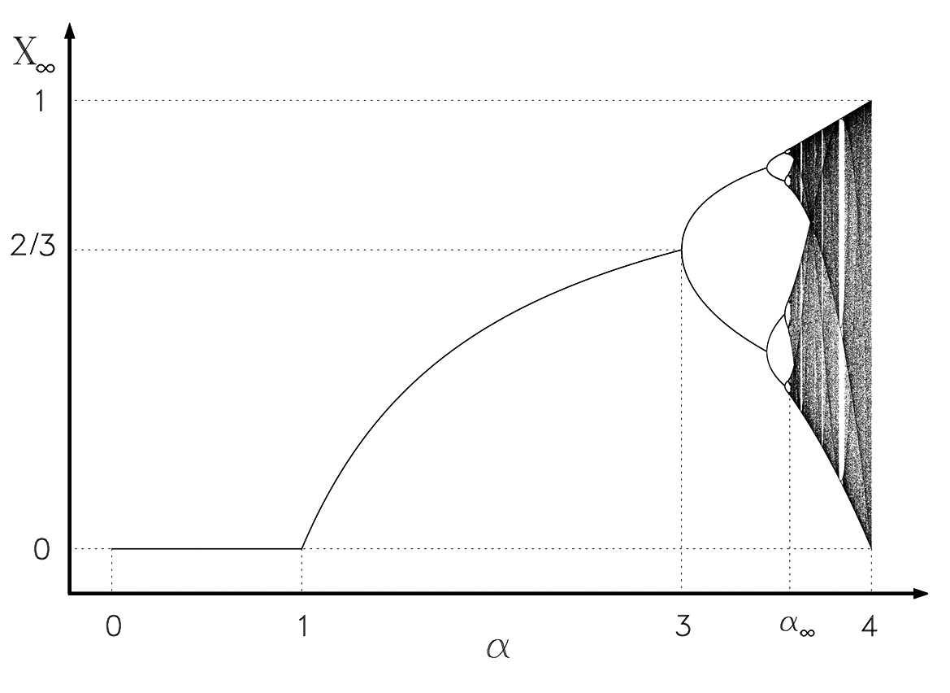
El diagrama de las bifurcaciones

Slide 16
El diagrama de las bifurcaciones
el árbol contiene comportamiento periódico, para cualquier número natural

Slide 17
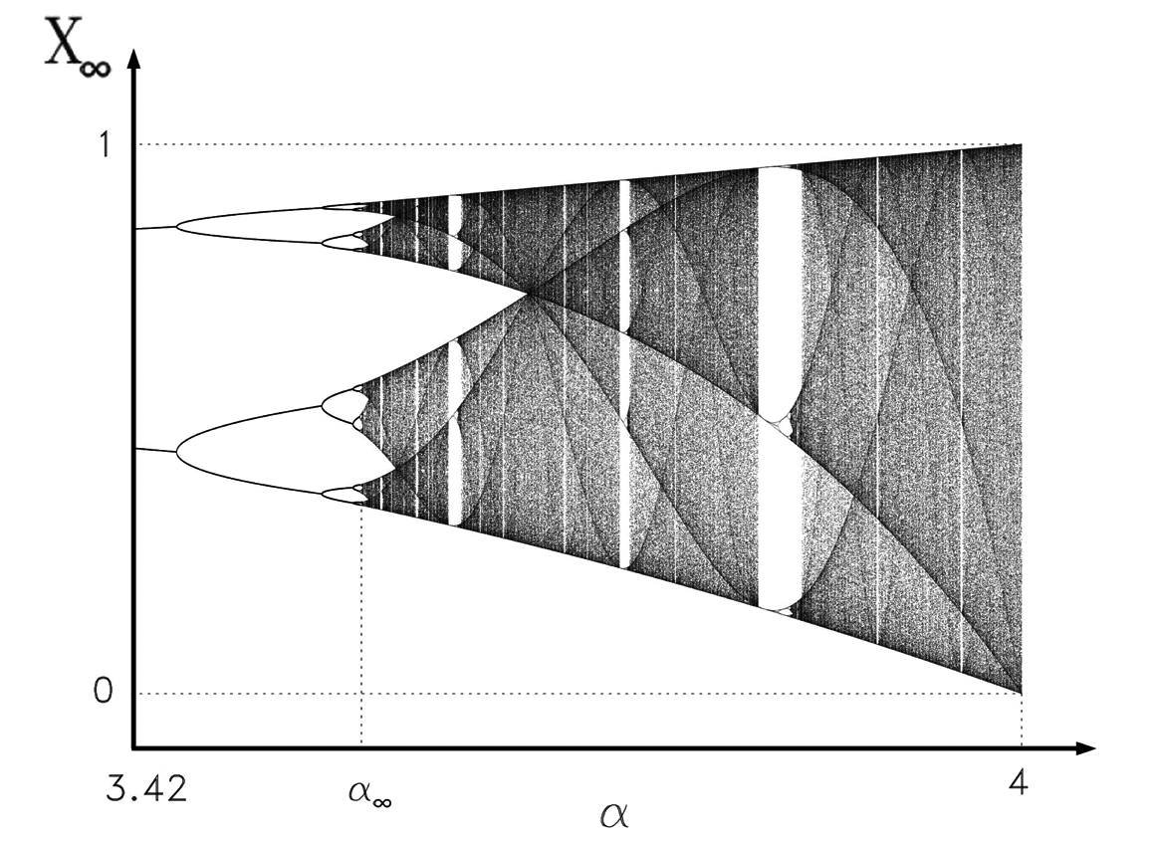
El diagrama de las bifurcaciones

Slide 18
El diagrama de las bifurcaciones
luego de $α_{∞}$ los “atrayentes extraños” polvorientos son comunes

Slide 19
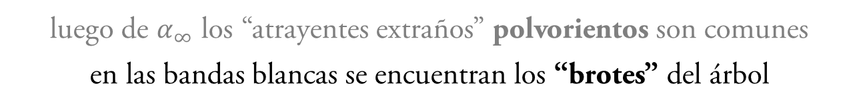
El diagrama de las bifurcaciones
luego de $α_{∞}$ los “atrayentes extraños” polvorientos son comunes
en las bandas blancas se encuentran los “brotes” del árbol

Slide 20
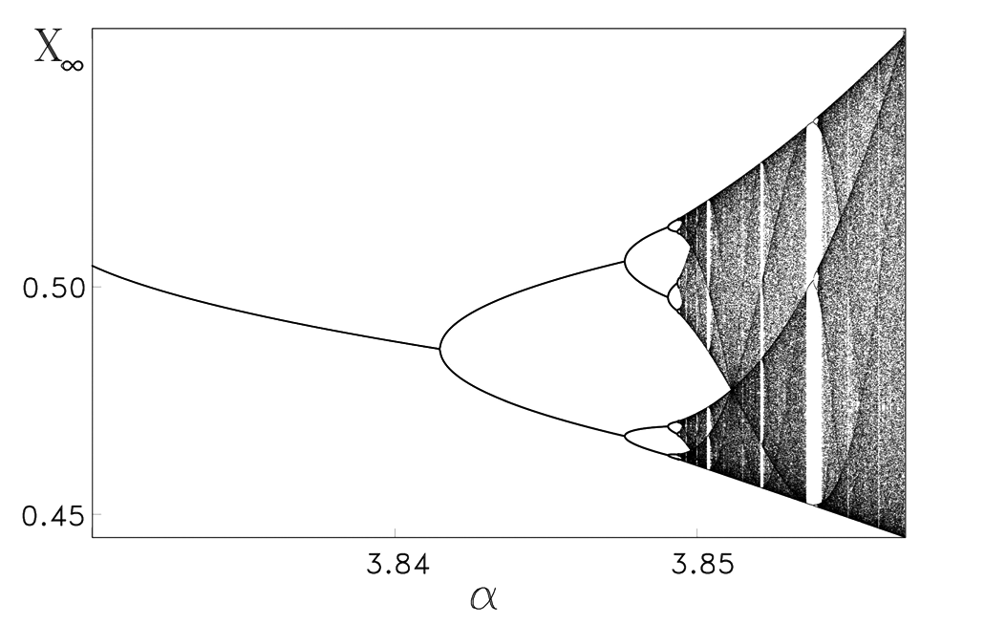
Brote intermedio del período 3

Slide 21
Brote intermedio del período 3
… exquisita auto-similaridad ad infinítum

Slide 22

Multitud de espinas
el árbol caótico contiene muchas espinas multifractales
ellas combinan desequilibrios y huecos, como en $α_{∞}$:

Slide 23
Multitud de espinas
el árbol caótico contiene muchas espinas multifractales
ellas combinan desequilibrios y huecos, como en $α_{∞}$:
suceden al ﬁnal de las bandas blancas de brotes para cualquier período

Slide 24
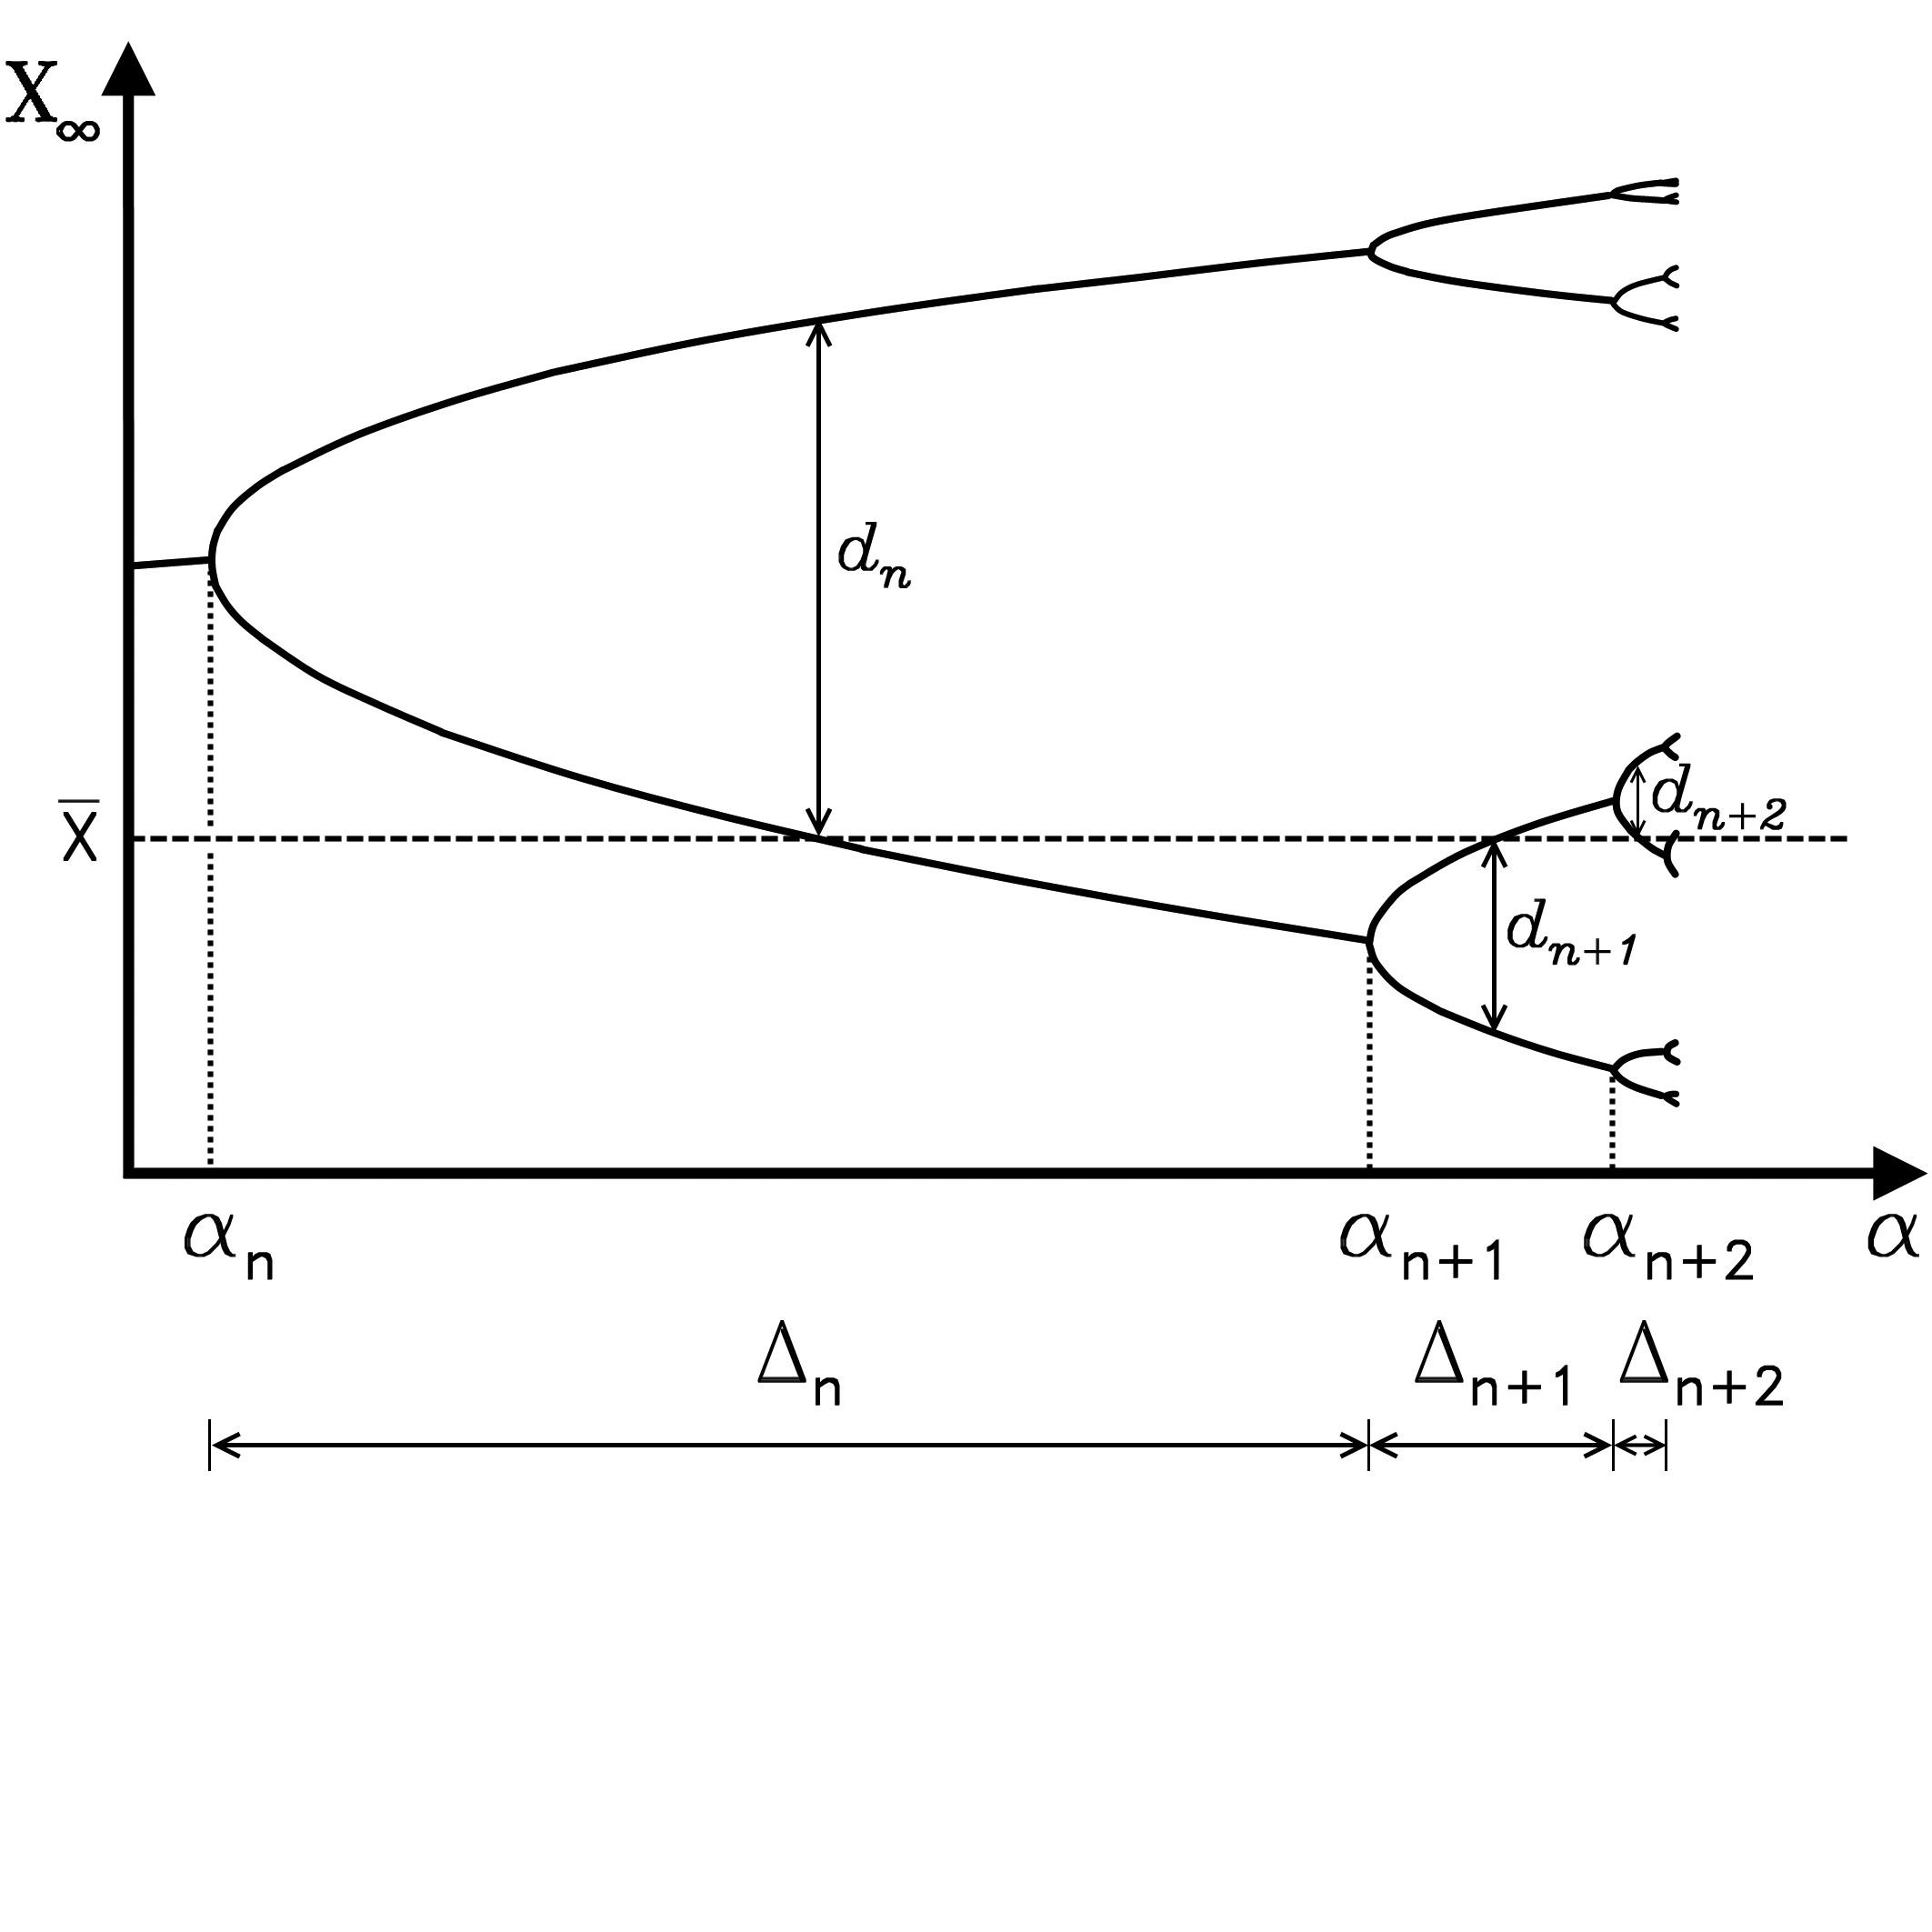
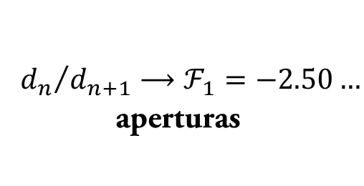
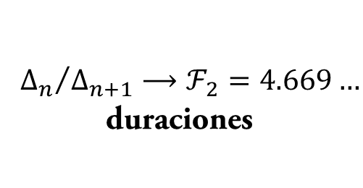
Universalidad en la higuera
(Feigenbaum, 1978)
las bifurcaciones suceden de una forma ordenada:
$${d_{n}}/{d_{n+1}⟶ℱ_{1}=−2.50…}$$
aperturas
$${Δ_{n}}/{Δ_{n+1}⟶ℱ_{2}=4.669…}$$
duraciones

Slide 25

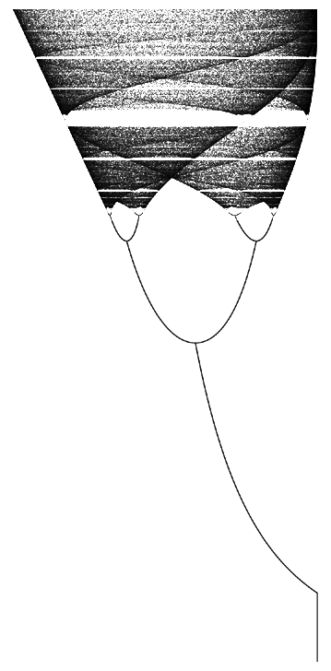


Universalidad en otros árboles caóticos
raíz recta, “rama tierna,” ramas y polvo (“hojas de la higuera”)
$$f\left(X\right)=αX\left(1−X^{3}\right)$$
$$f\left(X\right)=αX{\left(1−X\right)}^{3}$$

Slide 26
Universalidad en otros árboles caóticos
raíz recta, “rama tierna,” ramas y polvo (“hojas de la higuera”)
$$f\left(X\right)=αX\left(1−X^{3}\right)$$
$$f\left(X\right)=αX{\left(1−X\right)}^{3}$$
relevante en biología, ecología, química, física, economía…

Slide 27
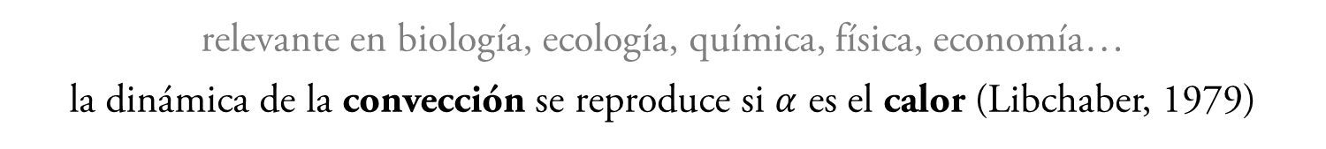
Universalidad en otros árboles caóticos
raíz recta, “rama tierna,” ramas y polvo (“hojas de la higuera”)
$$f\left(X\right)=αX\left(1−X^{3}\right)$$
$$f\left(X\right)=αX{\left(1−X\right)}^{3}$$
relevante en biología, ecología, química, física, economía…
la dinámica de la convección se reproduce si $α$ es el calor (Libchaber, 1979)

Slide 28
En la cima del caos
todo parece viajar en un atrayente extraño compacto cuando$α=4$:

Slide 29
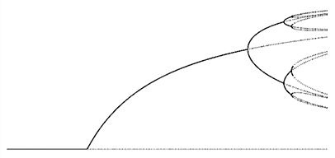
En la cima del caos
todo parece viajar en un atrayente extraño compacto cuando$α=4$:
sin embargo, las extensiones inestables del árbol deben excluirse:

Slide 30
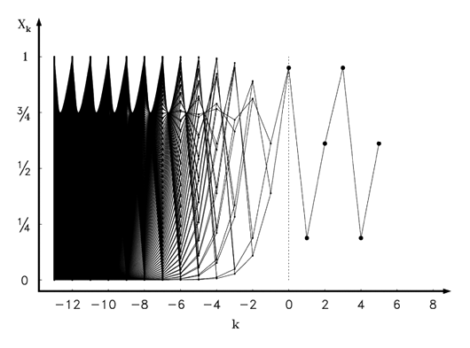
Oscilaciones en la cima
las pre-imágenes de eventuales repeticiones cada tres generaciones
no son parte del atrayente:

Slide 31
Oscilaciones en la cima
las pre-imágenes de eventuales repeticiones cada tres generaciones
no son parte del atrayente:
árboles similares para cualquier período deben ser excluidos …

Slide 32
Oscilaciones en la cima
las pre-imágenes de eventuales repeticiones cada tres generaciones
no son parte del atrayente:
árboles similares para cualquier período deben ser excluidos …
el atrayente extraño es por lo tanto polvo

Slide 33
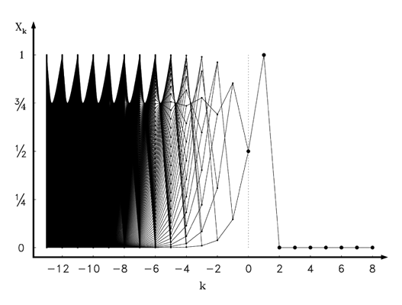
Un escape hacia el origen
hay unos pocos puntos que improbablemente retornan a la raíz
las pre-imágenes del cero descansan a pesar del gran calor:

Slide 34
Un escape hacia el origen
hay unos pocos puntos que improbablemente retornan a la raíz
las pre-imágenes del cero descansan a pesar del gran calor:
¡los puntos que llegan al medio pintan una raíz cuadrada invertida!

Slide 35
Un escape hacia el origen
hay unos pocos puntos que improbablemente retornan a la raíz
las pre-imágenes del cero descansan a pesar del gran calor:
¡los puntos que llegan al medio pintan una raíz cuadrada invertida!
las ideas nos recuerdan el concepto del purgatorio

Slide 36
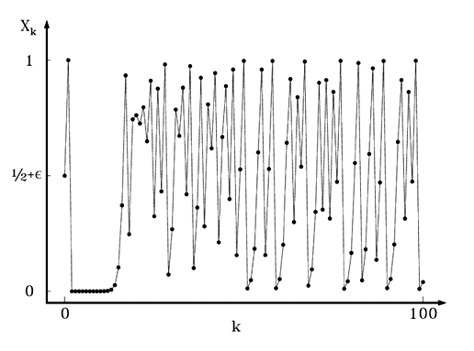
Puro sentido común
¡es mucho mejor no perderse el punto!
para evitar el caos y su turbulencia infernal:

Slide 37
Puro sentido común
¡es mucho mejor no perderse el punto!
para evitar el caos y su turbulencia infernal:
bájese del árbol disminuyendo su calor para hallar la raíz

Slide 38

Puro sentido común
¡es mucho mejor no perderse el punto!
para evitar el caos y su turbulencia infernal:
bájese del árbol disminuyendo su calor para hallar la raíz
abandónese al umbral, $X=Y$, para llegar al Origen

Slide 39
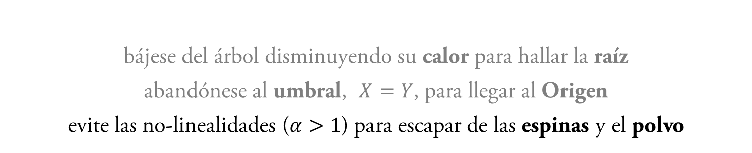
Puro sentido común
¡es mucho mejor no perderse el punto!
para evitar el caos y su turbulencia infernal:
bájese del árbol disminuyendo su calor para hallar la raíz
abandónese al umbral, $X=Y$, para llegar al Origen
evite las no-linealidades ($α>1$) para escapar de las espinas y el polvo

Slide 40
¿Un árbol cientíﬁco profético?

Slide 41
¿Un árbol cientíﬁco profético?
una higuera alegórica sin fruto, consistentemente maldecida

Slide 42
¿Un árbol cientíﬁco profético?
una higuera alegórica sin fruto, consistentemente maldecida
esta higuera y otros árboles tienen ramas tiernas y muchos brotes

Slide 43
¿Un árbol cientíﬁco profético?
una higuera alegórica sin fruto, consistentemente maldecida
esta higuera y otros árboles tienen ramas tiernas y muchos brotes
el hacha está a la raíz de los árboles, Natanael está en la raíz
podemos maldecir la higuera tal y como Él encaró al viento

Slide 44
Nuestras Opciones
orden
simplicidad
serenidad
paz
desorden
complejidad
turbulencia
caos

Slide 45
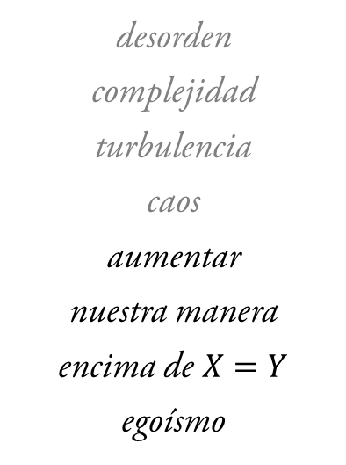
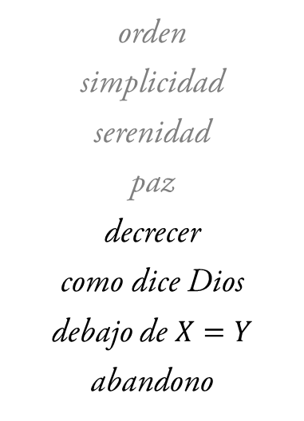
Nuestras Opciones
orden
simplicidad
serenidad
paz
decrecer
como dice Dios
debajo de $X=Y$
abandono
desorden
complejidad
turbulencia
caos
aumentar
nuestra manera
encima de $X=Y$
egoísmo

Slide 46
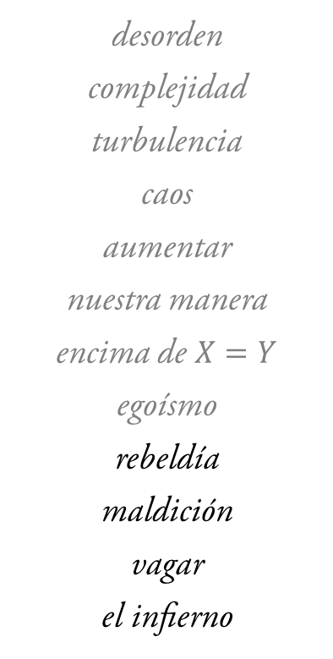
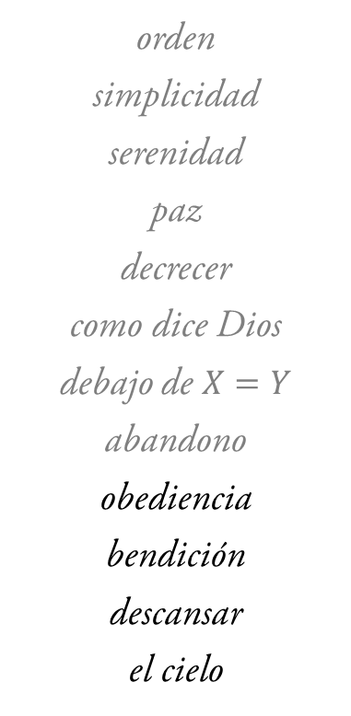
Nuestras Opciones
orden
simplicidad
serenidad
paz
decrecer
como dice Dios
debajo de $X=Y$
abandono
obediencia
bendición
descansar
el cielo
desorden
complejidad
turbulencia
caos
aumentar
nuestra manera
encima de $X=Y$
egoísmo
rebeldía
maldición
vagar
el inﬁerno

Slide 47
En medio del caos
En la ciencia moderna
hay un árbol católico,
con raíz sempiterna
y un follaje caótico.
Este icono describe
la demencia del meollo,
y poderoso deﬁne
la salida del embrollo.
Ay amigo comprende
ﬁel aviso de la higuera:
si te crees muy valiente
vas a llorar tu ceguera.
Oye bien santo consejo
el prepararse es prudente:
es vital andar despierto
para burlar a la muerte.
Ay mira mejor bajarse
evitando ay lo extraño,
el umbral mira protege
y te lleva a su rebaño.

Slide 48
En medio del caos
hay una salida
que lleva a la vida.
En medio del caos
se halla una guarida
que sana la herida.
En lo alto de la higuera
hay un caminito
que va al inﬁnito.
En lo alto de la higuera
se halla un puntito
que lo une todito.
En medio del caos
hay una rayuela
que brincas sin pena.
En medio del caos
se halla el Omega
que nutre y libera.
En lo alto de la higuera
hay un pozo ﬁno
que riega el destino.
En lo alto de la higuera
se halla el amigo
que da lo divino.

Slide 49
Otras coincidencias
los cuatro estados en la parábola del sembrador: fruto en la raíz
X = Y es “nuestro abrigo contra el viento”

Slide 50
Otras coincidencias
los cuatro estados en la parábola del sembrador: fruto en la raíz
X = Y es “nuestro abrigo contra el viento”
“niéguese a sí mismo, tome su + y sígame”
“quien pierda su vida por mí, la salvará”
“si el grano de trigo muere, da mucho fruto”

Slide 51
Otras coincidencias
los cuatro estados en la parábola del sembrador: fruto en la raíz
X = Y es “nuestro abrigo contra el viento”
“niéguese a sí mismo, tome su + y sígame”
“quien pierda su vida por mí, la salvará”
“si el grano de trigo muere, da mucho fruto”
en la cima del caos: trigo vs. cizaña, ovejas vs. cabras
“aunque a tu lado caigan 1,000 y 10,000 a tu diestra…”
“¿puedes hundir a los orgullosos en el polvo juntos?”

Slide 52

Otras coincidencias
los cuatro estados en la parábola del sembrador: fruto en la raíz
X = Y es “nuestro abrigo contra el viento”
“niéguese a sí mismo, tome su + y sígame”
“quien pierda su vida por mí, la salvará”
“si el grano de trigo muere, da mucho fruto”
en la cima del caos: trigo vs. cizaña, ovejas vs. cabras
“aunque a tu lado caigan 1,000 y 10,000 a tu diestra…”
“¿puedes hundir a los orgullosos en el polvo juntos?”
“no se recogen higos de espinos”
el poder de la santidad se visualiza geométricamente:
el punto de escape del caos es el punto Ω

Slide 53
El gran día
Marana tha, Marana tha,
aquí llega el gran día,
Marana tha.
Marana tha, Marana tha,
ya se viene la alegría,
Marana tha.
Marana tha, Marana tha,
llega el reino y su consuelo,
Marana tha.
Marana tha, Marana tha,
aleluya, viene el cielo,
Marana tha.
Marana tha, Marana tha,
ya la higuera brotó hojas,
Marana tha.
Marana tha, Marana tha,
ya viene amigo sincero,
Marana tha.
Marana tha, Marana tha,
llega el Rey y su victoria,
Marana tha.
Marana tha, Marana tha,
aleluya, es la gloria,
Marana tha.

Slide 54
Marana tha, Marana tha,
ay amigo da buen fruto,
Marana tha.
Marana tha, Marana tha,
que ya llama la campana,
Marana tha.
Marana tha, Marana tha,
ay mamá cuida tu aceite,
Marana tha.
Marana tha, Marana tha,
aleluya, viene el día,
Marana tha.

Slide 55
Caos nunca más

Slide 56
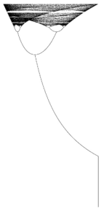
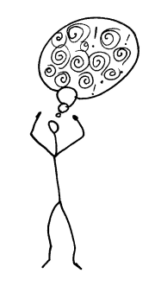
No me digas no
que no lo entiendes
ay no que no,
no me digas no
el caos abate
siempre al amor;
no me digas no
que no lo entiendes
ay no que no,
no me digas no
el caos pierde
con el amor.
Todo comienza así
con atracción sutil,
un fruto ajeno ves
parece toda miel,
el ego dice ay sí
traspasas tu nivel,
muerdes el polvo y ya
es caos en cantidad.
Es tan común ay sí
el diablo y su matiz,
destruye la amistad
negando la raíz,
el ego dice ¿y qué?
valiente y sin poder,
te alejas con afán
es caos de ansiedad.
Es triste siempre sí
dinámica infernal,
un error pequeñito
crece presto sin azar,
el ego dice ay no
yo lo puedo si él,
te haces el tonto y ya
es caos de verdad.

Slide 57
El pago justo ay sí
destierro celestial,
la ciencia lo confirma
solo gana la verdad,
el ego fiel al fin
aprende de humildad,
aceptas buen ardor
y el caos ya se va.
Todo termina así
con actitud gentil,
el trino te arrebata
no te deja ya mentir,
el ego bello en paz
proyecta su hermandad,
caminas de su mano
no hay caos nunca más.
No me digas no
que no lo entiendes
ay no que no,
no me digas no
el caos abate
siempre al amor;
no me digas no
que no lo entiendes
ay no que no,
no me digas no
el caos pierde
con el amor.

Slide 58


